Slide 1
Titre

Slide 2
TODO list de la semaine dernière
Finir l’accélartion du DDC
Voir comment améliorer les bbox sans t-ridge->corrélation avec des droites
Reboucler après la feature extraction pour une meilleure précision sur la DI

Slide 3
Acceleration DDC
147 028 000 samples (équivalent de 36.75ms)
~ 112ms (base), 74ms (float16), 41ms (float16+exp simple ), 27ms (float16+exp simple+FIR minimaliste), 25ms (float16+exp simple+pas de FIR), pour 0->1 (filtrage) Le reste est n
Toujours 1 et 3ms pour reech+Fe et edge detection

Slide 4

Amélioration des bboxs
Pour chaque bbox on prend une grille inclinée 50x10
On réechantillonne le spectrogramme dessus
On peut vectoriser la corrélation
f
t

Slide 5
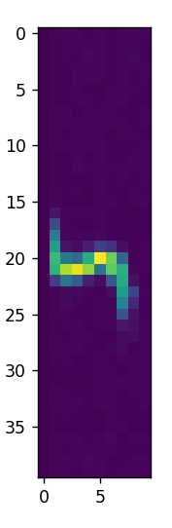
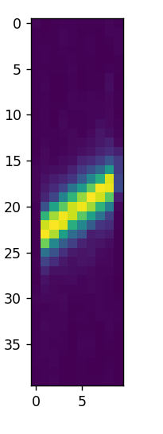
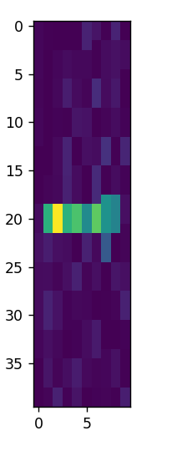
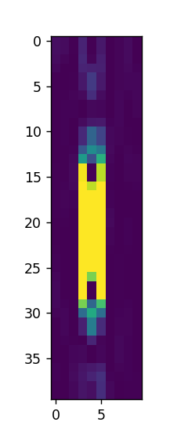
resultats

Slide 6
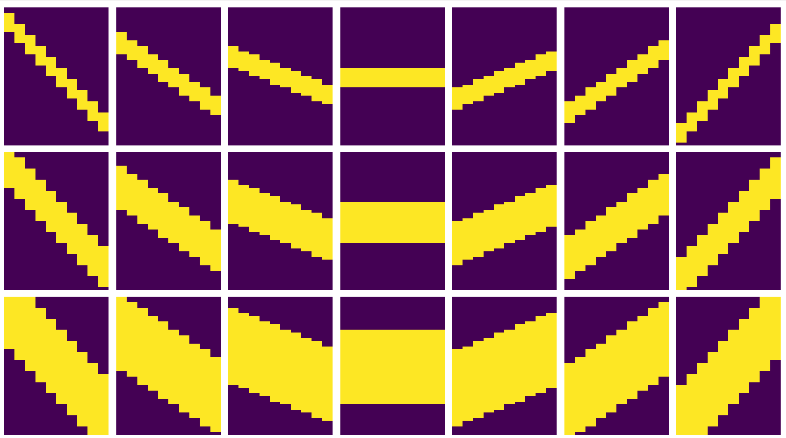

Slide 7
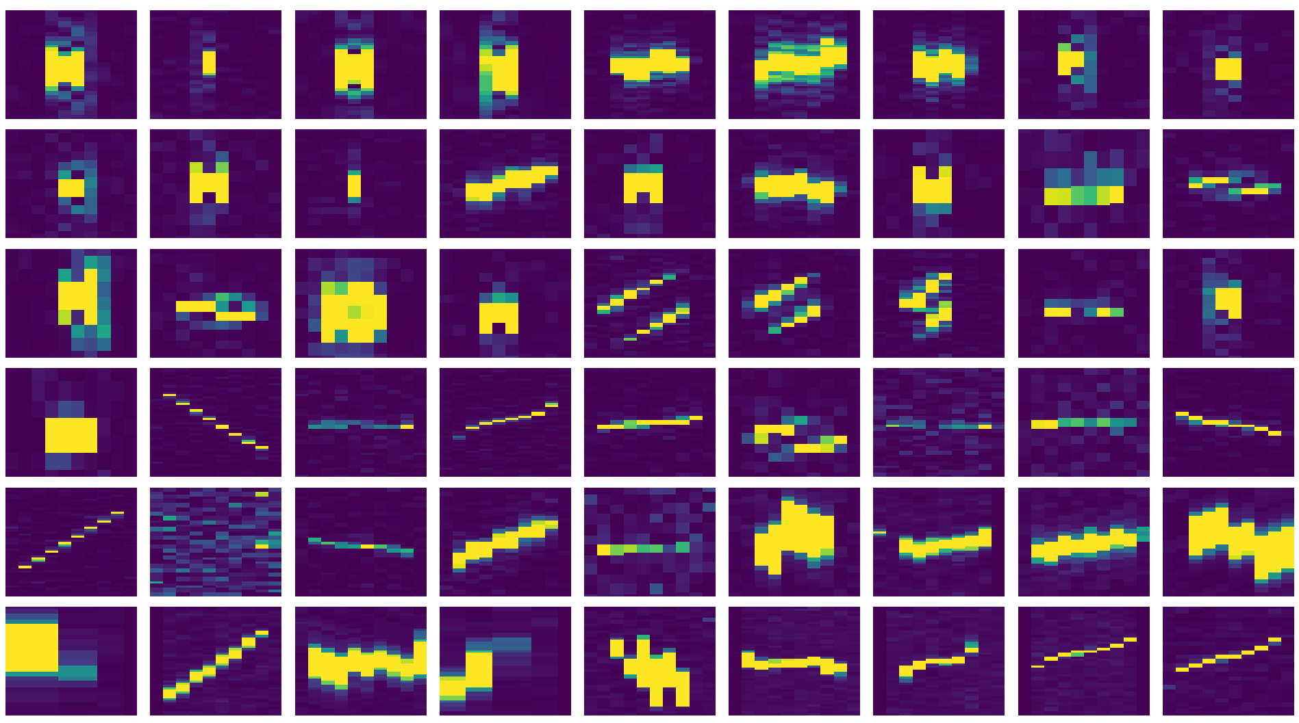

Slide 8
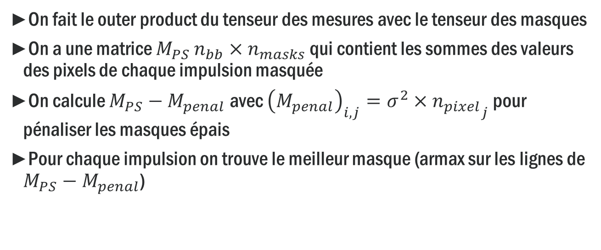
Ps avec les masques
On fait le outer product du tenseur des mesures avec le tenseur des masques
On a une matrice $M_{PS}$ $n_{bb}×n_{masks}$ qui contient les sommes des valeurs des pixels de chaque impulsion masquée
On calcule $M_{PS}−M_{penal}$ avec ${\left(M_{penal}\right)}_{i, j}=σ^{2}×{n_{pixel}}_{j}$ pour pénaliser les masques épais
Pour chaque impulsion on trouve le meilleur masque (armax sur les lignes de $M_{PS}−M_{penal}$)

Slide 9
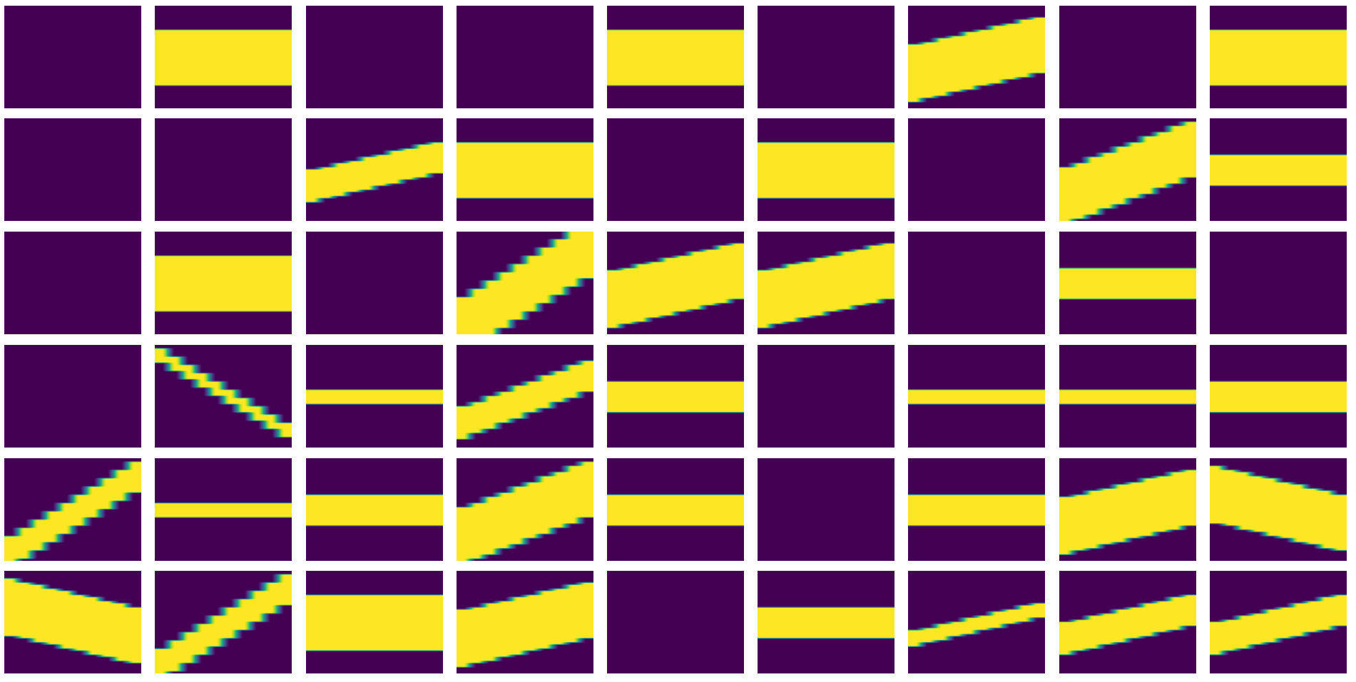

Slide 10
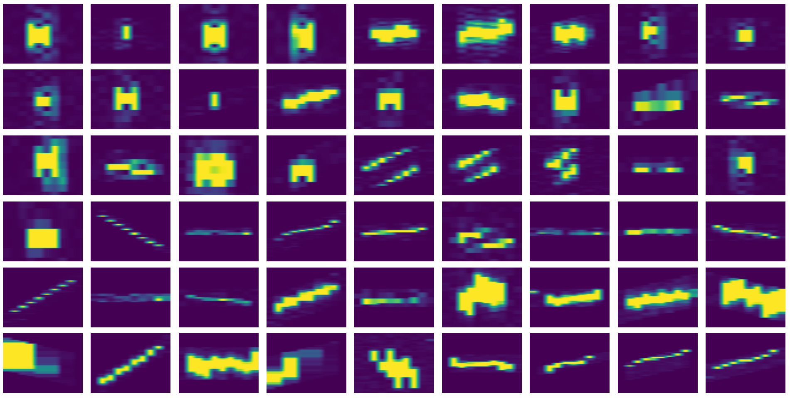
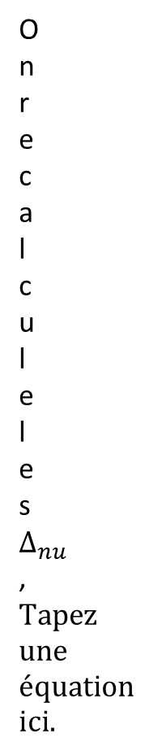
On recalcule les $Δ_{nu}$,

Slide 11

On recalcule les $Δ_{ν}$, $ν_{center}$, $μ$

Slide 12
Merging intra nperseg (2)
TODO list
quelle

Slide 13
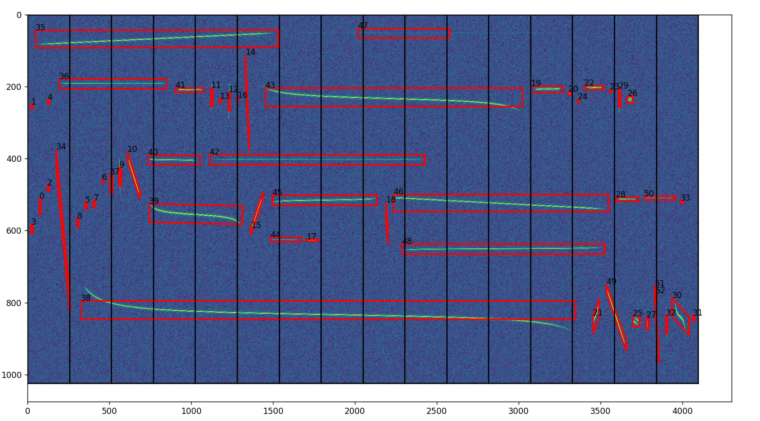

Slide 14
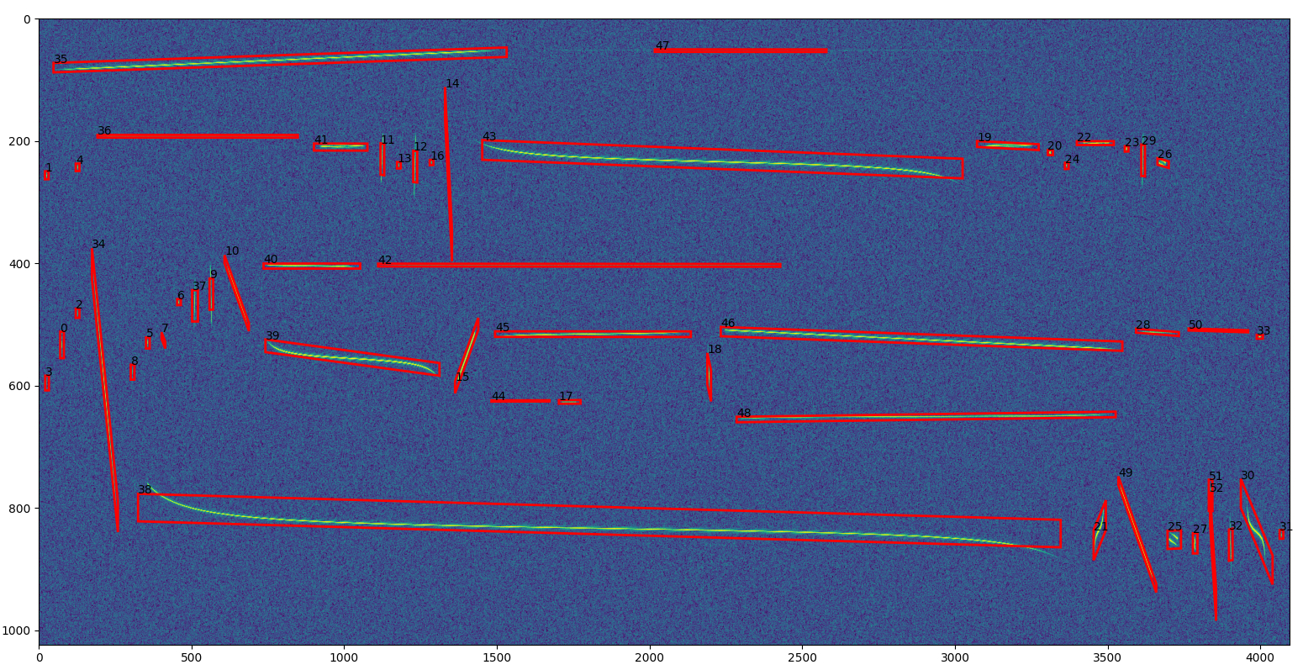

Slide 15
Temps de calcul
Sur 5,24ms (1764 bboxes) de signal
  0,4ms pour réordonner les coordonées
  0,82ms pour obtenir les grilles
  0,95ms pour le max-pooling (MP est rapide)
  0,85ms pour réechantilloner sur la grille
  0,71ms pour faire le PS avec les masques (+0,12ms pour les trier)
  Handover CPU pour le reste?
3,6ms en tout, ça fait bcp, mais
  On est dans un cas avec bcp de bbox
  Avec la moitié du signal on va deux fois plus vite
  Dans cet exemple, on gagne exactement 3,5ms sur la démod après
Pb avec compromis taille des spectro/nb bboxs?

Slide 16
TODO list
Bbox sans merging sans t-ridge, shapeley ni boucle for
On applique cet algo sur un tenseur 3d ou sur un dictionnaire
  Évaluer temps d’exécution
  On retente le merging après affinage des bboxs?
  Affiner aussi la bbox en temps (pas fait mais facile)
Rebouclage après FE

Slide 17
Plan pour le merging intra nperseg
On transforme les coordonnées des bbox pour les mettre dans le plan temps fréquence
On élargit toutes les bboxs.
Dès qu’il y a recouvrement on englobe
Merging+NMS
On oublie l’info sur les frontières

Slide 18
Plan pour le merging inter-nperseg
On part des coordonnées dans le plan temps fréquence
Dès qu’il y a une intersection
  on prend le plus gros score de confiance
  On garde le nperseg du milieu sur lequel la bbox apparait?
  On fait déjà le réechantillonnage pour aller chercher le plus gros pixel?

Slide 19
sxx1024
kernel
sxx2048
Kernel transformé

Slide 20
sxx1024
sxx2048
$sxx_{1024}∗k←(0,5×sxx_{1024}∗k$+ $0,5×sxx_{2048}∗k_{t})$

Slide 21
TODO list
À partir des images 50x10, que fait-on?
  Corrélation avec 10 droites de coeffs directeurs différent
  Somme des valeurs sur des masque prédéterminés
  Utiliser pour étendre les bbox
-> coder et évaluer
Reboucler après la feature extraction pour une meilleure précision sur la DI
GPU utilisation
Merge inter nperseg
Le t-ridge servait aussi à étendre les bboxs…

Slide 23
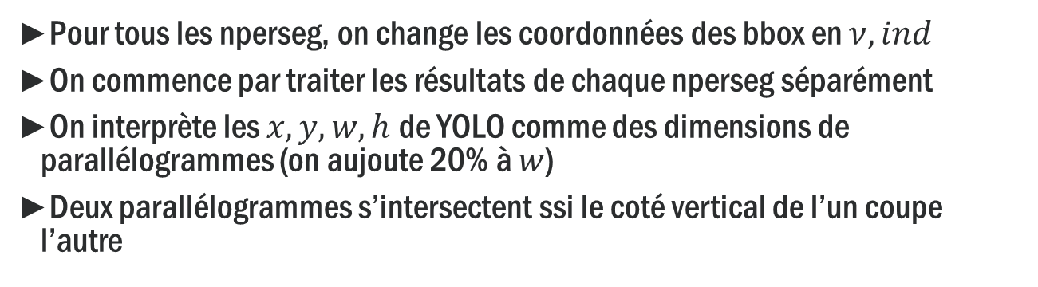
Merging intra nperseg (1)
Pour tous les nperseg, on change les coordonnées des bbox en $ν, ind$
On commence par traiter les résultats de chaque nperseg séparément
On interprète les $x, y, w, h$ de YOLO comme des dimensions de parallélogrammes (on aujoute 20% à $w$)
Deux parallélogrammes s’intersectent ssi le coté vertical de l’un coupe l’autre
intersection
Pas intersection
intersection
intersection

Slide 24



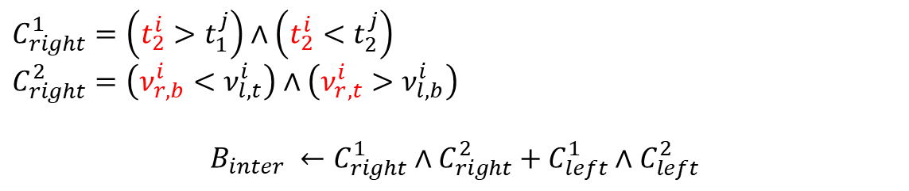






Merging intra nperseg (2)
$$ν_{r, t}^{i}$$
$$ν_{l, t}^{i}$$
$$j$$
$$ν_{r, b}^{i}$$
$$i$$
$$ν_{l, b}^{i}$$
$$t_{1}^{j}$$
$$t_{2}^{i}$$
$$t_{2}^{j}$$
TODO, calculer C2 que sur les coeffs où C1 est vrai
$C_{right}^{1}=\left(t_{2}^{i}>t_{1}^{j}\right)∧\left(t_{2}^{i}<t_{2}^{j}\right)$
$C_{right}^{2}=\left(ν_{r, b}^{i}<ν_{l, t}^{i}\right)∧\left(ν_{r, t}^{i}>ν_{l, b}^{i}\right)$
$$B_{inter} ←C_{right}^{1}∧C_{right}^{2}+C_{left}^{1}∧C_{left}^{2}$$
J’ai rajouté une condition sur les angles

Slide 25
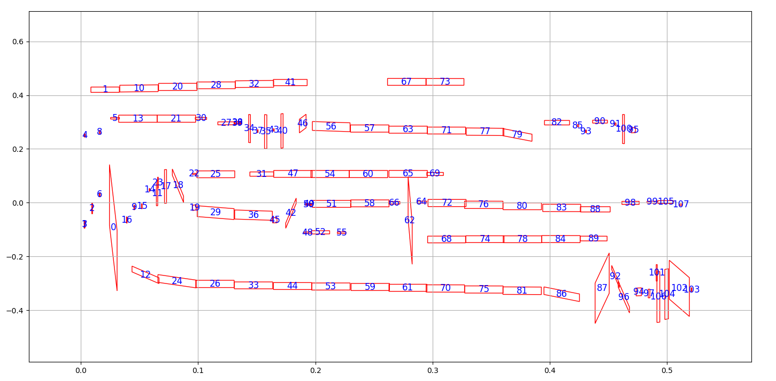

Slide 26
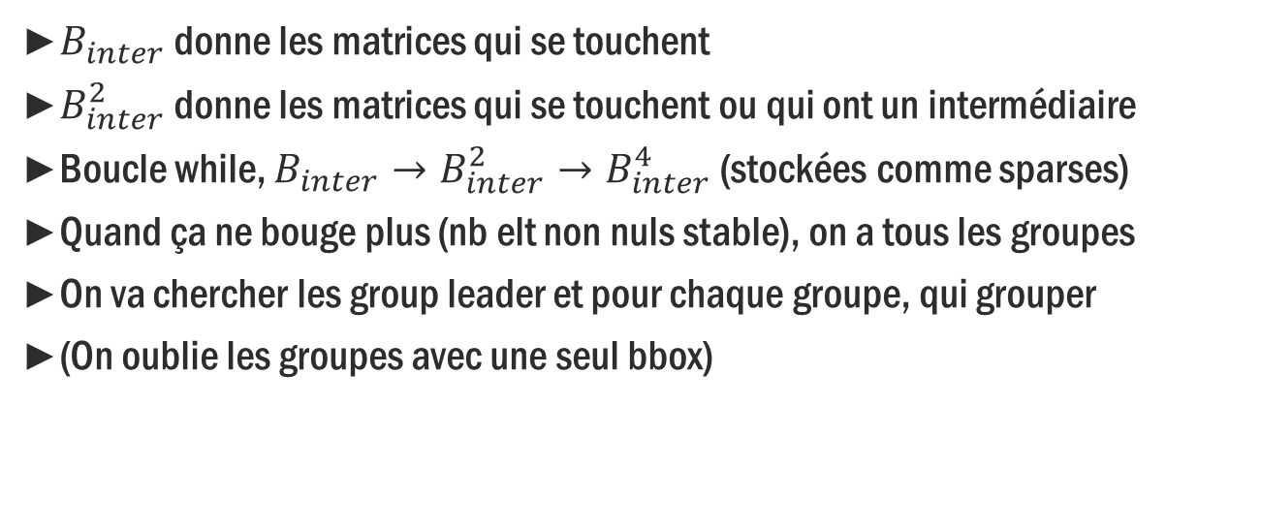
$B_{inter}$ donne les matrices qui se touchent
$B_{inter}^{2}$ donne les matrices qui se touchent ou qui ont un intermédiaire
Boucle while, $B_{inter}→B_{inter}^{2}→B_{inter}^{4}$ (stockées comme sparses)
Quand ça ne bouge plus (nb elt non nuls stable), on a tous les groupes
On va chercher les group leader et pour chaque groupe, qui grouper
(On oublie les groupes avec une seul bbox)

Slide 27
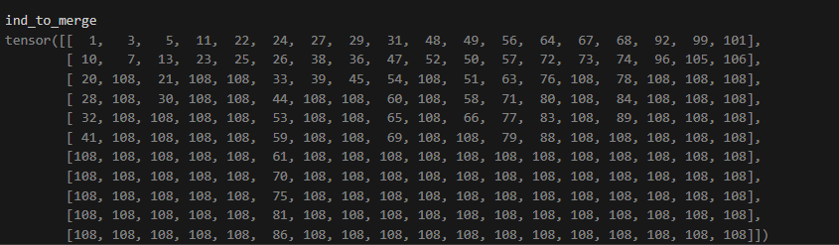

Slide 28
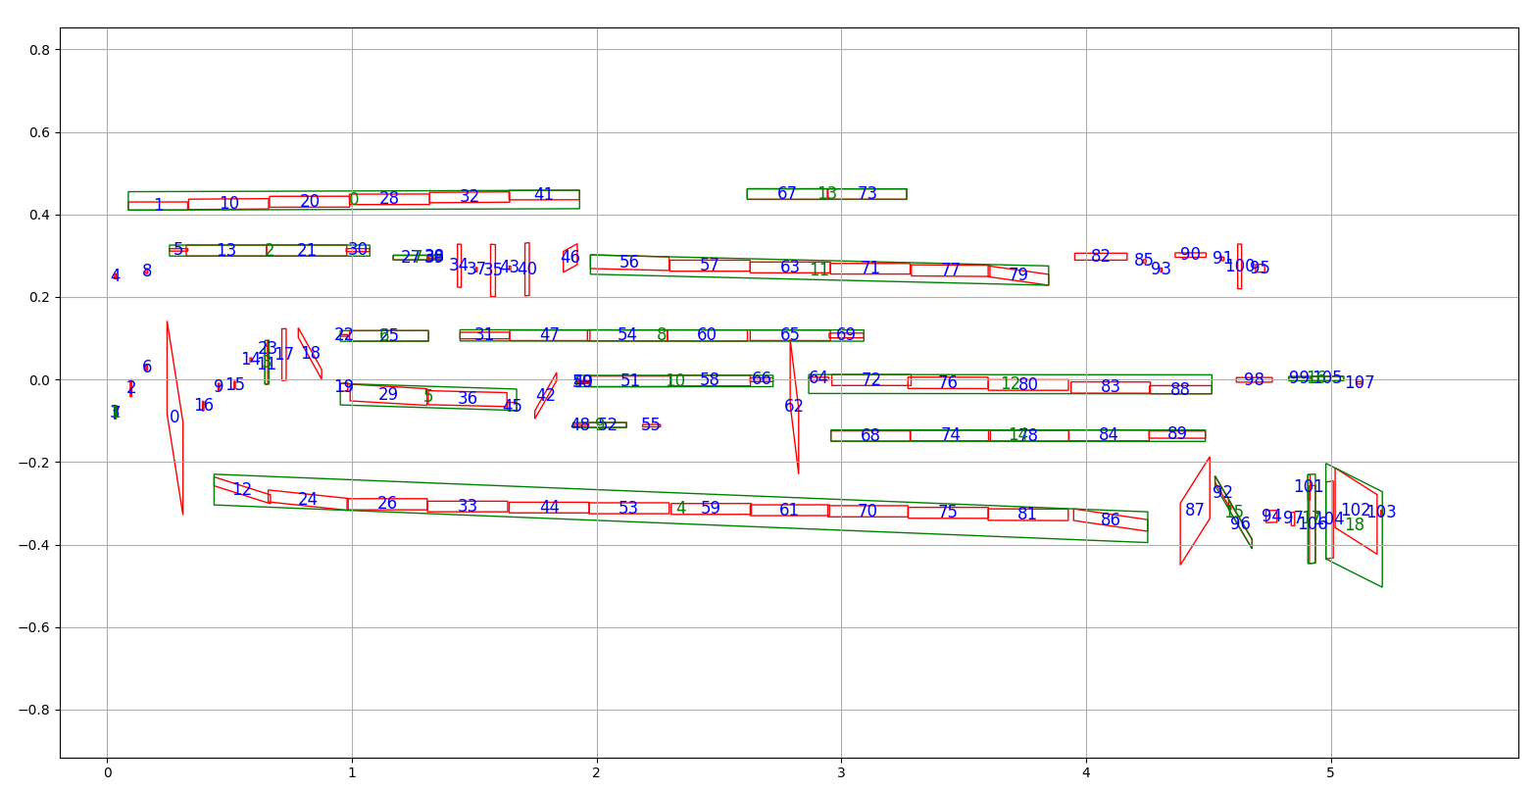

Slide 29
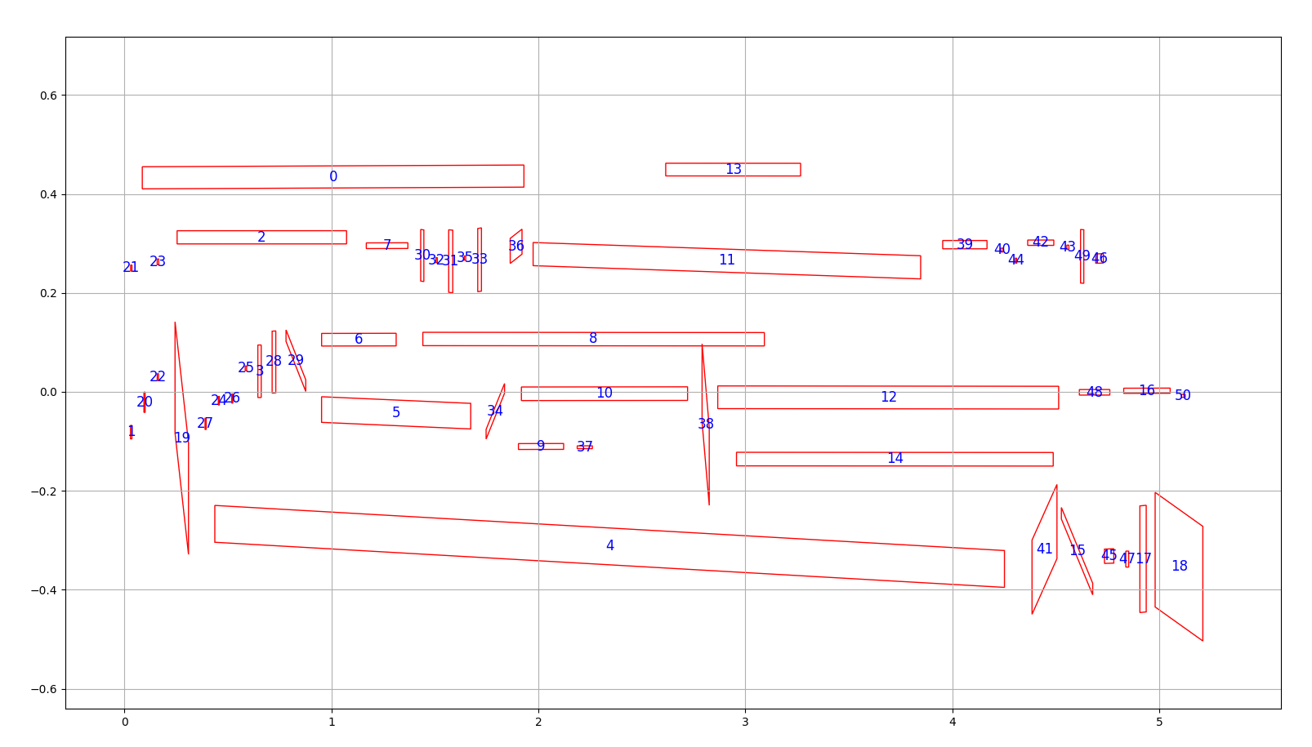

Slide 30
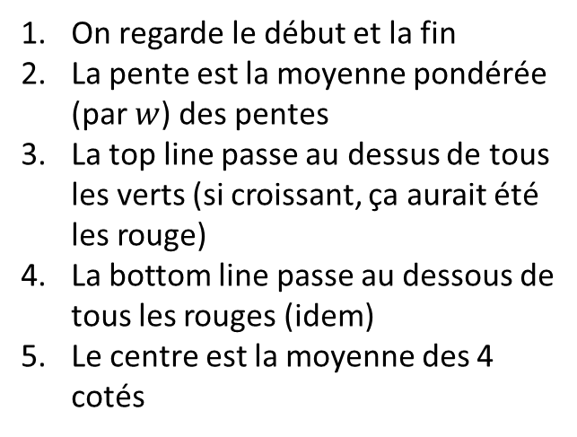
Merging bboxes
On regarde le début et la fin
La pente est la moyenne pondérée (par $w$) des pentes
La top line passe au dessus de tous les verts (si croissant, ça aurait été les rouge)
La bottom line passe au dessous de tous les rouges (idem)
Le centre est la moyenne des 4 cotés

Slide 31
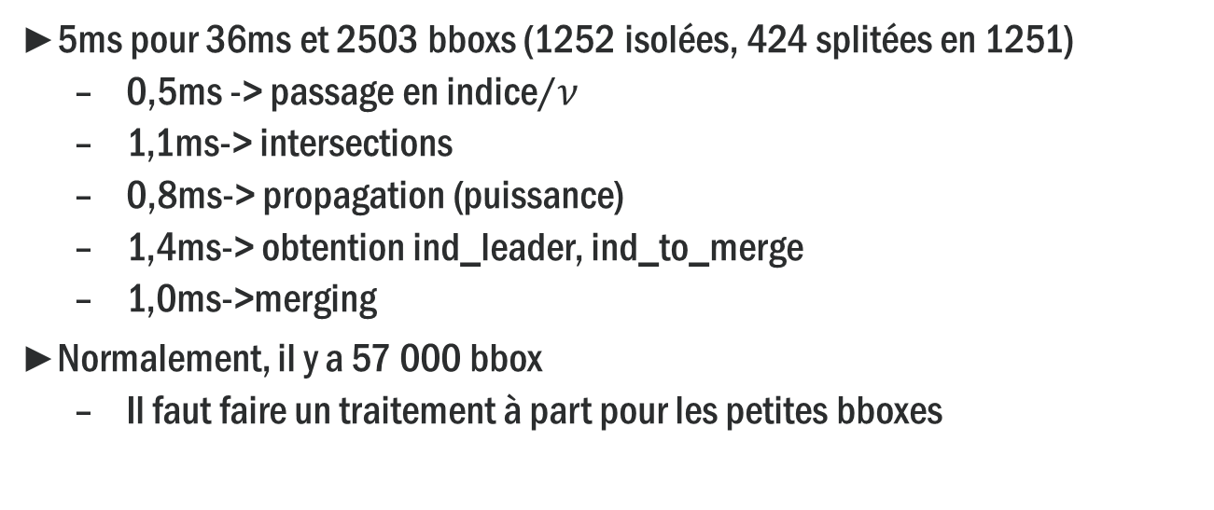
Temps d’exécution merging intra nperseg
5ms pour 36ms et 2503 bboxs (1252 isolées, 424 splitées en 1251)
  0,5ms -> passage en indice/$ν$
  1,1ms-> intersections
  0,8ms-> propagation (puissance)
  1,4ms-> obtention ind_leader, ind_to_merge
  1,0ms->merging
Normalement, il y a 57 000 bbox
  Il faut faire un traitement à part pour les petites bboxes

Slide 32

Merging intra nperseg (2)
$$ν_{r, t}^{i}$$
$$ν_{l, t}^{i}$$
$$j$$
$$ν_{r, b}^{i}$$
$$i$$
$$ν_{l, b}^{i}$$
$$t_{1}^{j}$$
$$t_{2}^{i}$$
$$t_{2}^{j}$$
C2 calculé seulement si C1 vrai
$C_{right}^{1}=\left(t_{2}^{i}>t_{1}^{j}\right)∧\left(t_{2}^{i}<t_{2}^{j}\right)$
$C_{right}^{2}=\left(ν_{r, b}^{i}<ν_{l, t}^{i}\right)∧\left(ν_{r, t}^{i}>ν_{l, b}^{i}\right)$
$$B_{inter} ←C_{right}^{1}∧C_{right}^{2}+C_{left}^{1}∧C_{left}^{2}$$
J’ai rajouté une condition sur les angles

Slide 33
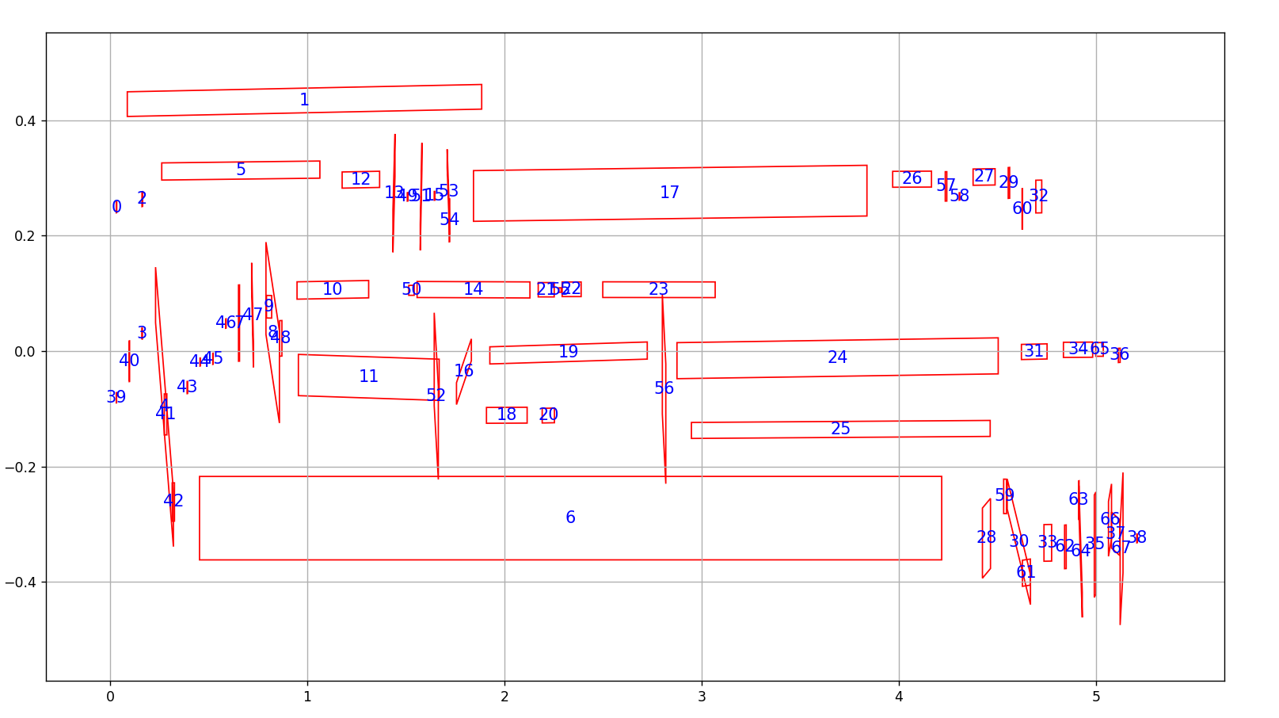

Slide 34
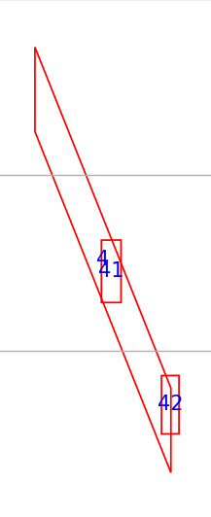
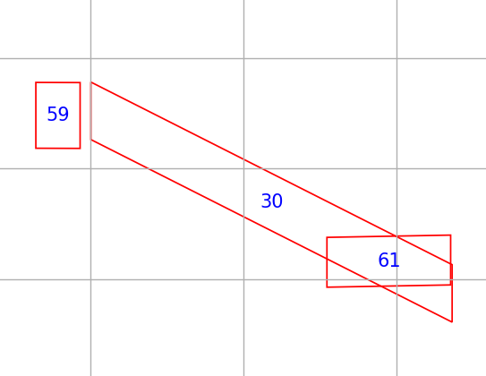
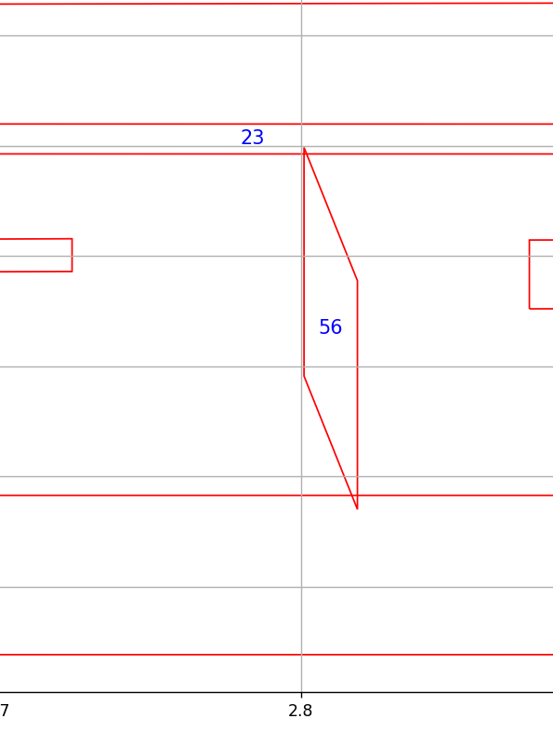
Pb avec nperseg = 128

Slide 35
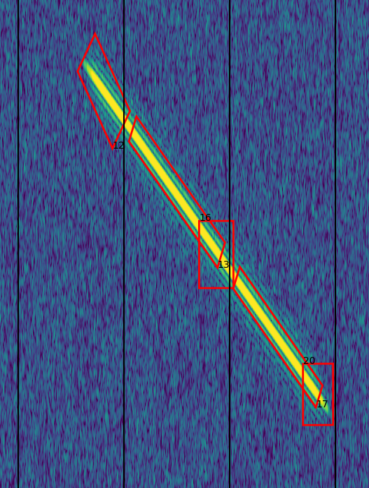
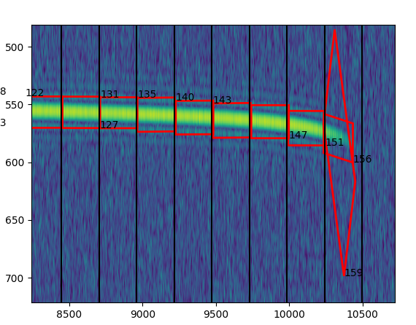

Slide 36
Pb avec nperseg = 128
J’ai des idées pour que ça marche mieux
Ca augmenterai le temps d’exécution
Au pire, avec un signal pas trop chargé, enlever la contrainte sur l’angle serait OK
J’attends de voir les imperfections de l’IA plutôt que de corriger celles du dernier modèle en temps différé

Slide 37
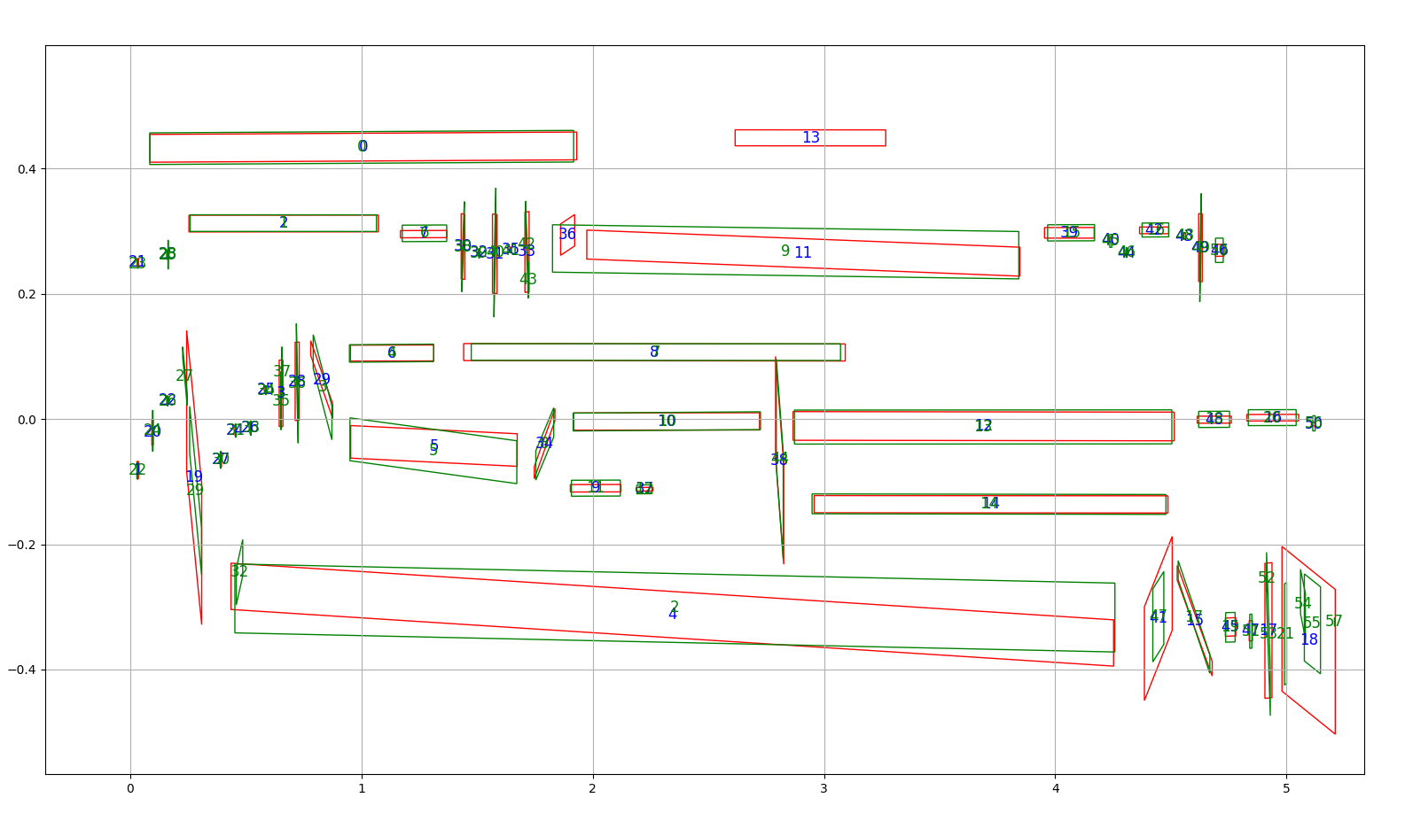

Slide 38
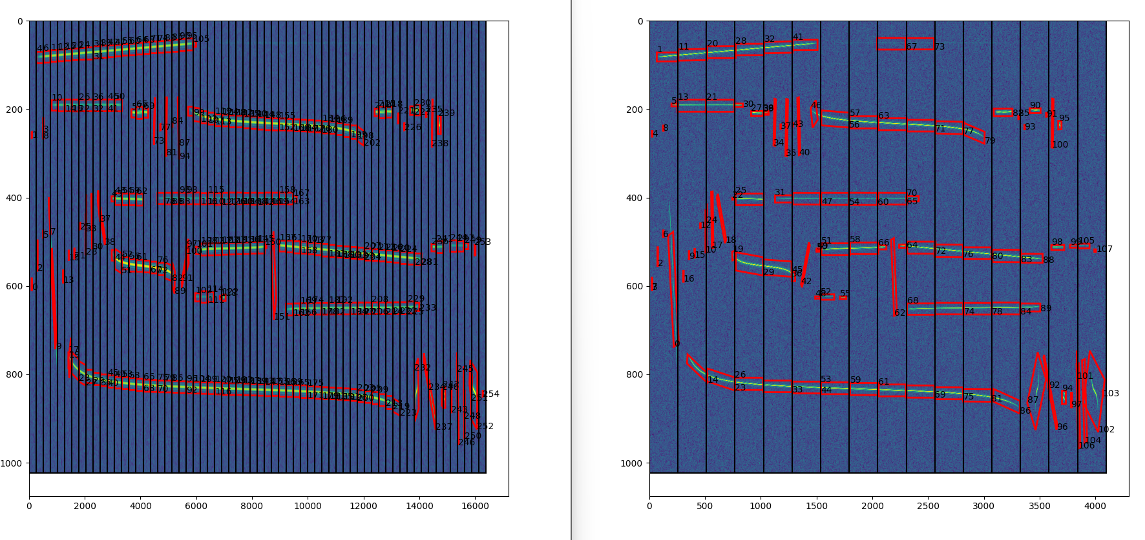

Slide 39
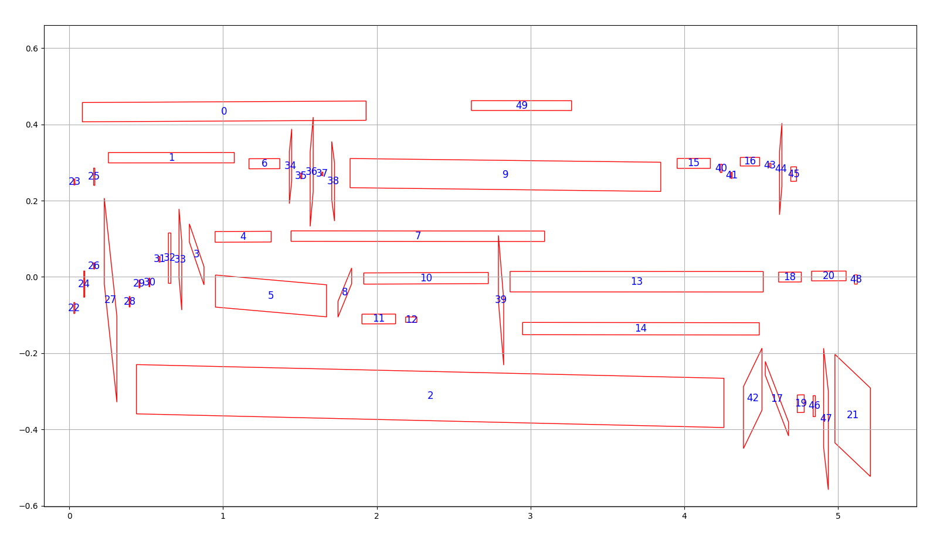

Slide 40
Partie réelle et imaginaire de sxx
Stft->4-5% deRT
Stft+module->11%
On donne partie réelle et imaginaire sur 2 voies à l’IA
On espère qu’elle les sommera avec les bons coeffs pour faire ressortir les chirps
Pour que l’IA trouve les bons coeffs il faut que la phase soit précisible
Si on a un modèle pour la phase des chirps, on peut le donner à simple shape

Slide 41
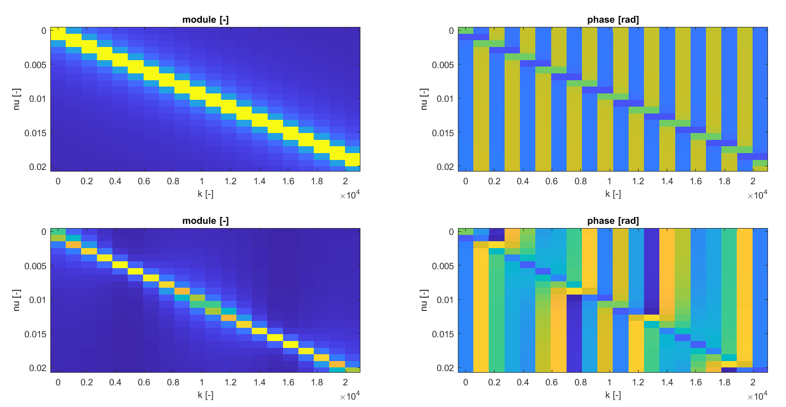
phase du chirp en fonction de la pente

Slide 42
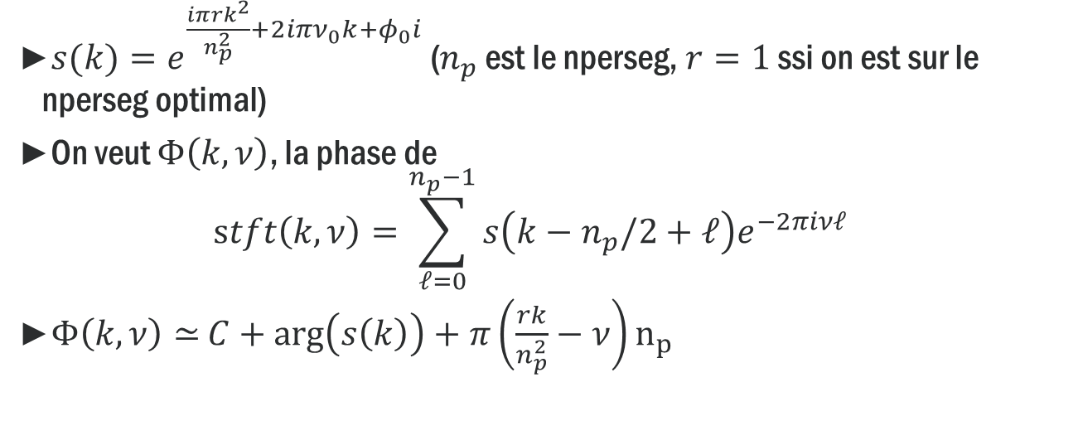
$s(k)=e^{\frac{iπrk^{2}}{n_{p}^{2}}+2iπν_{0}k+φ_{0}i}$ ($n_{p}$ est le nperseg, $r=1$ ssi on est sur le nperseg optimal)
On veut $Φ\left(k, ν\right)$, la phase de
$stft\left(k, ν\right)=\sum_{ℓ=0}^{n_{p}−1}{s\left(k−n_{p}/2+ℓ\right)e^{−2πiνℓ}}$
$Φ\left(k, ν\right)≃$ $C+\arg\left(s\left(k\right)\right)+π\left(\frac{rk}{n_{p}^{2}}−ν\right)n_{p}$

Slide 43
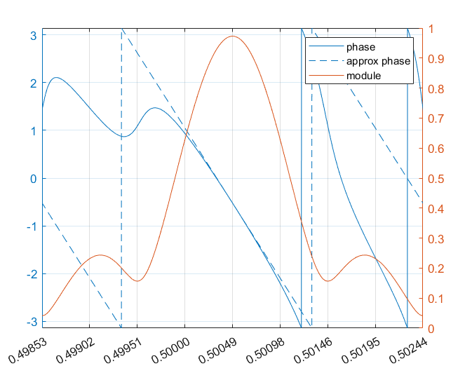

Slide 44
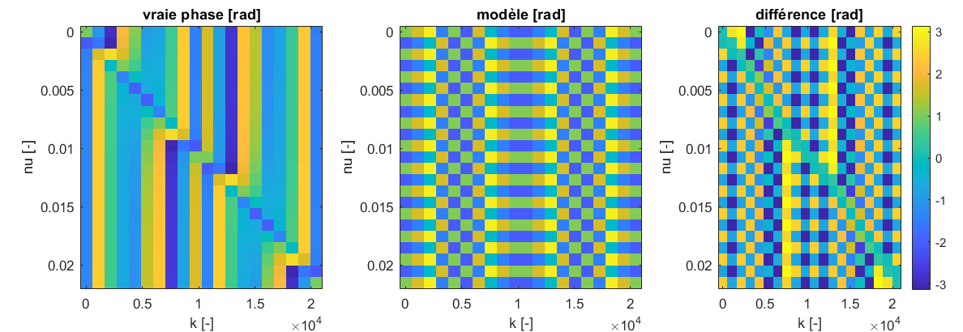

Slide 45
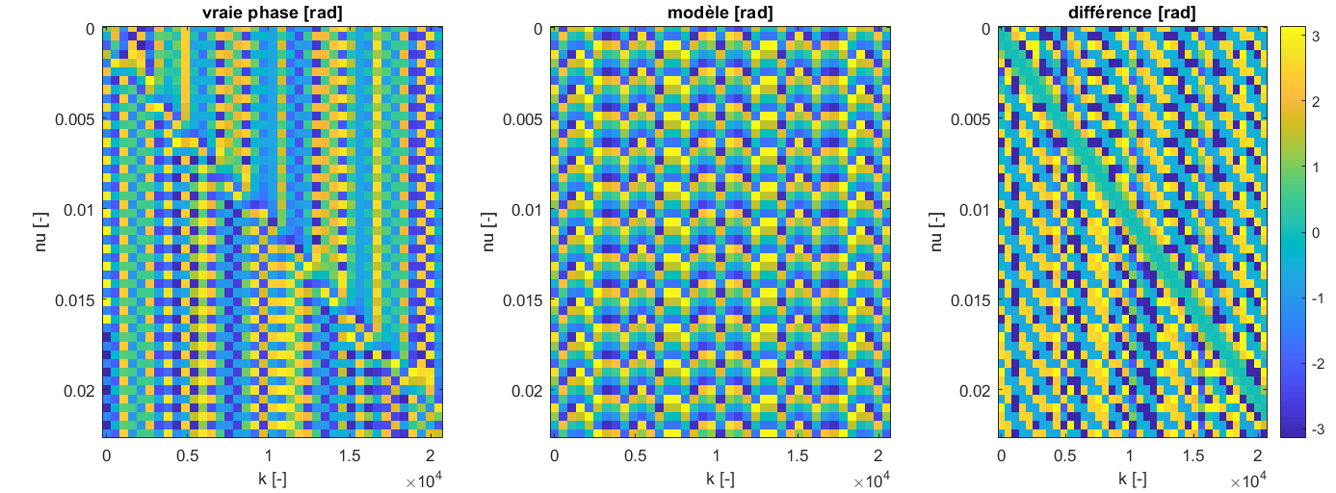

Slide 46
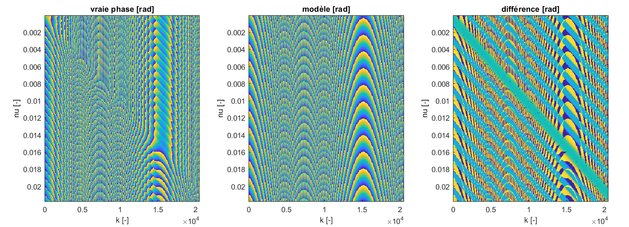

Slide 47

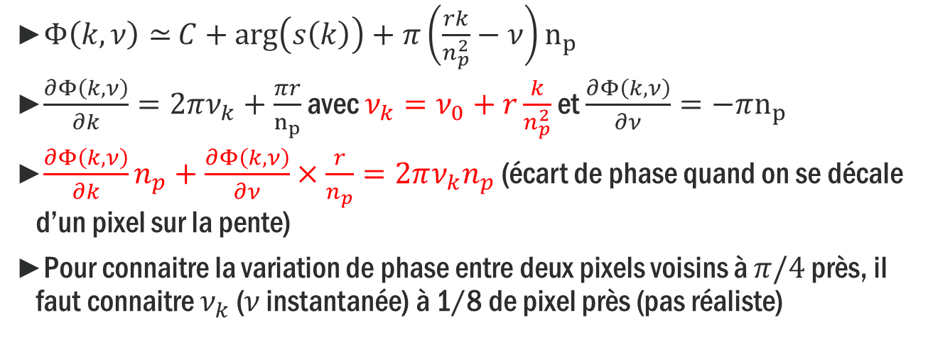
$$s(k)=e^{\frac{iπrk^{2}}{n_{p}^{2}}+2iπν_{0}k+φ_{0}i}$$
$Φ\left(k, ν\right)≃$ $C+\arg\left(s\left(k\right)\right)+π\left(\frac{rk}{n_{p}^{2}}−ν\right)n_{p}$
$\frac{∂Φ\left(k, ν\right)}{∂k}=2πν_{k}+\frac{πr}{n_{p}}$ avec $ν_{k}=ν_{0}+r\frac{k}{n_{p}^{2}}$ et $\frac{∂Φ\left(k, ν\right)}{∂ν}=−πn_{p}$
$\frac{∂Φ\left(k, ν\right)}{∂k}n_{p}+\frac{∂Φ\left(k, ν\right)}{∂ν}×\frac{r}{n_{p}}=2πν_{k}n_{p}$ (écart de phase quand on se décale d’un pixel sur la pente)
Pour connaitre la variation de phase entre deux pixels voisins à $π/4$ près, il faut connaitre $ν_{k}$ ($ν$ instantanée) à 1/8 de pixel près (pas réaliste)

Slide 48
Avancement du code
Merging inter nperseg fini
Tout recollé de bout en bout
Variables globales
Pb sur le fine tuning des bbox avec les masques (j’avais mal fait le travail)
Travail sur les sorties de la FE, pour qu’il y ait toutes les infos qu’on veut (il manquait les bandes passantes des chirps)
La recoller avec chakib demandera du travail

Slide 49
fine tuning des bboxs
Pour chaque bbox on prend une grille inclinée 50x10
J’arrive à réechantilloner
Mais le max pooling pour les bbox de hauteur>50 ne marche pas
1
2
f
13
14

Slide 50
Timing, iq de 5,2ms, 36ms de signal
27ms/36ms pour la demod+FE, 33ms avec l’affinage des bbox qui ne marche pas bien
Merging de 6-20ms par nperseg (j’avais 5ms avant), je ne sais pas trop pourquoi mais la version d’avant est sur git
Merging inter nperseg non timé

Slide 51
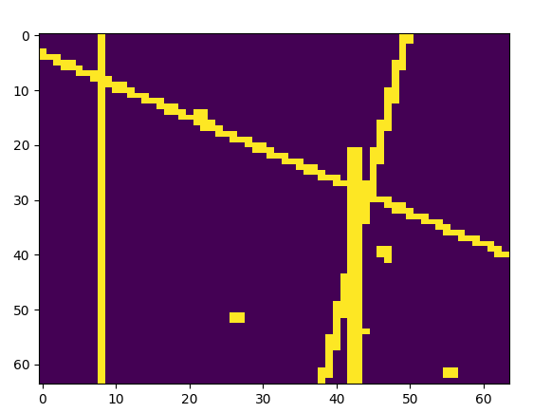
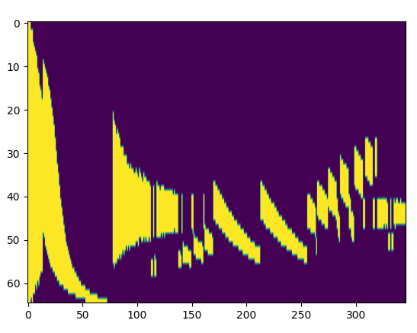
Pixel de départ
Indice pente
346 pixels non nuls sur
Indice pixel non nul

Slide 52
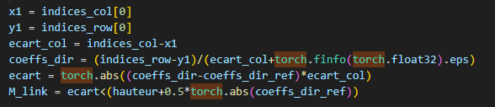


$$\left(x_{1},y_{1}\right)$$
$$\left(x_{2},y_{2}\right)$$
écart
Vraie pente
Pente de ref

Slide 53
Pixel de départ
Indice pente
346 pixels non nuls sur
Indice pixel non nul

Slide 54
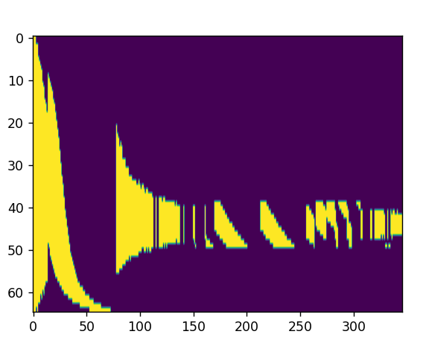
Indice pente
Indice pixel non nul

Slide 55
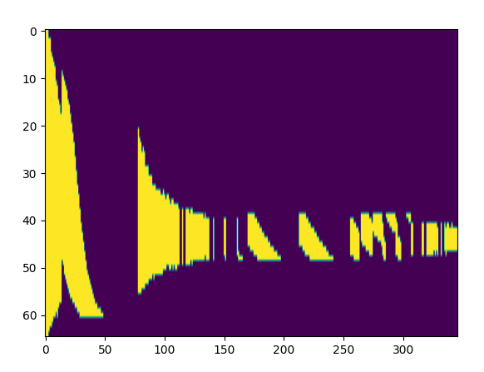
Indice pente
Indice pixel non nul

Slide 56
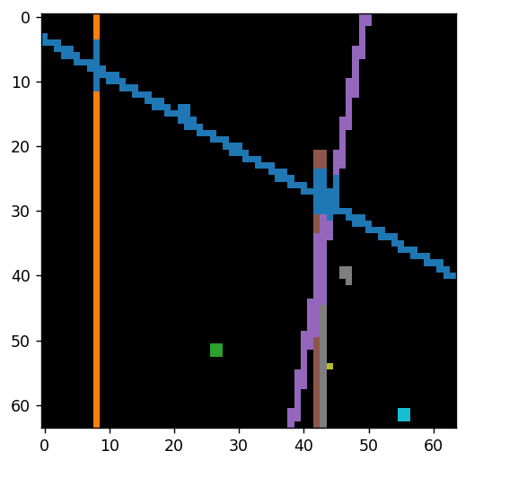

Slide 57
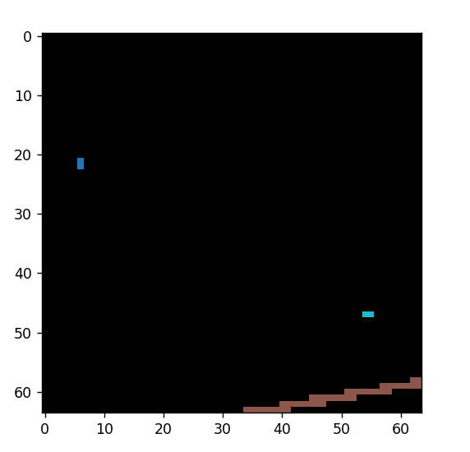
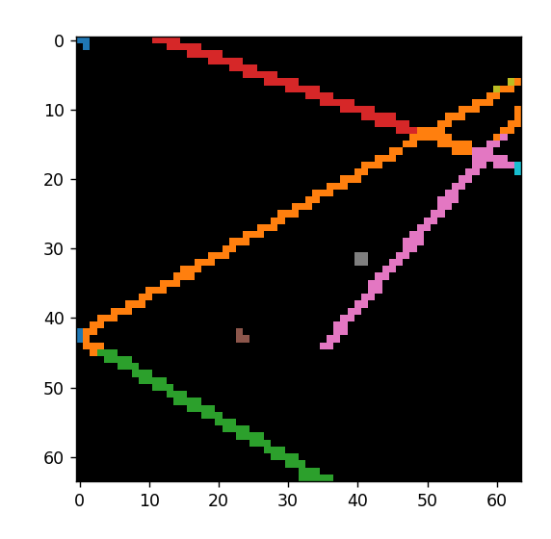

Slide 58
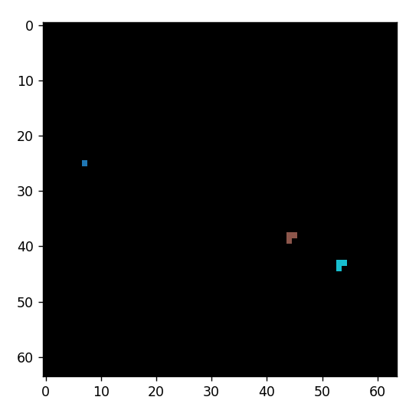
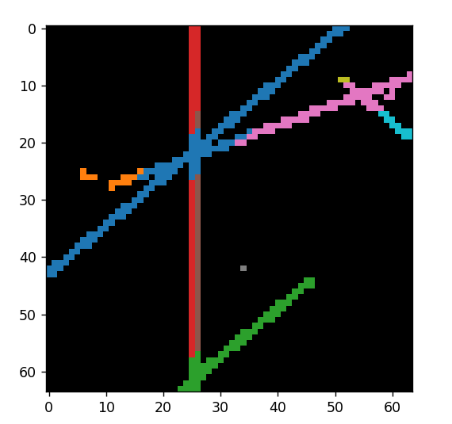

Slide 59
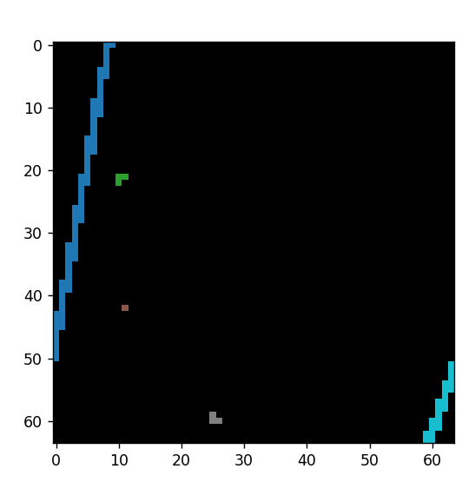
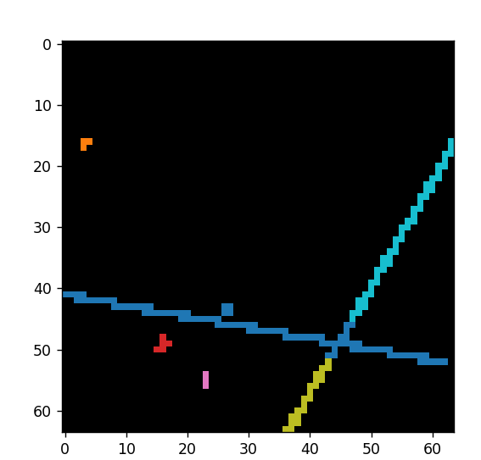

Slide 60


Slide 61



Slide 62
Temps d’execution
5 pixels par colonne ~0,12% des pixels allumés
4096
4096
 | 1 trait | 2 traits | 5 traits | 10 traits
Algo merge | 1,04 | 1,56 | 3,32 | 5,84
Algo simple | 0,68 | 0,95 | 1,63 | 2,76
No gap | 0,53 | 0,67 | 1,11 | 1,77
torch.where() | 0,12 | 0,12 | 0,12 | 0,12

Slide 63

conclusions
Boucles qui itèrent sur les impusions->KO (je pense)
On ne peut pas non plus considérer la matrice des
distances $n_{p}×n_{p}$ (trop lent)
On a le temps de calculer les indices des lignes/colonnes et faire des opérations vectorisées dessus
JD proposait de regarder le nperseg pour lequel chaque pixel a été trouvé (et le SNR)

Slide 64




Nouvelle idée
On récupère $i_{r}, i_{c}, i_{nperseg}$
On les trie: ind_sort = torch.argsort$\left(i_{nperseg}+\frac{i_{c}}{n_{c}}+\frac{i_{r}}{n_{c}n_{r}}\right)$
Quand $diff\left(i_{nperseg}\right)>0$ ou $diff\left(i_{c}\right)>5$ On dit qu’on a un nouveau signal
Si dans un groupe on a un point où $diff\left(i_{r}\right)>5∧diff\left(i_{c}\right)=0$, poubelle
Pour chaque groupe->bbox (avec premier et dernier pixel)
On traite les doublons entre 2 npersegs adjacents
$$R_{t}=0,21$$
$$R_{t}=0,19$$
$$R_{t}=0,13$$

Slide 65
1-On regarde les sauts avec une numérotation par lignes
->groupes_l
2-On change la numérotation par ligne en numérotation par colonne (torch.argsort)
3-On regarde les sauts de colonnes->groupes_c
4-On fait la correspondance parce qu’on s’est souvenu de l’ordre->groupe_c+l

Slide 66
Avec les deux lignes rouges on est perdus

Slide 67


Le nperseg opt ne nous sauvera pas

Slide 68





On en crée un qui nous arrange
ind_col = torch.argsort$\left(i_{nperseg}+\frac{i_{c}}{n_{c}}+\frac{i_{r}}{n_{c}n_{r}}\right)$
ind_row = torch.argsort$\left(i_{nperseg}+\frac{i_{r}}{n_{r}}+\frac{i_{c}}{n_{c}n_{r}}\right)$
$$i_{nperseg}=0$$
1
2
512
…
$$n_{c}$$
$$⋱$$
512
$$⋮$$

Slide 69

Étape 1

Slide 70

Étape 2

Slide 71


Temps d’execution
Étape 1:
  sur un seul masque (4096x4096) ->RTR=0,65-1
  [mask, mask] (4096x8192) -> RTR=0,66-0,82
  $n_{r}=1024$ sur un seul masque (1024 x4096) ->RTR=0,47-1
  $n_{r}=1024$ [mask, mask] (1024x8192) ->RTR=0,28-0,5
  $n_{r}=1024$ [maskx4] (1024x16384) ->RTR=0,22-0,4
  $n_{r}=1024$ [maskx8] (1024x32768) ->RTR=0,3
Étape 2:
  [mask] (4096x4096) -> RTR=1-3
  [mask, mask] (4096x8192) -> RTR=0,7-1,4
  [mask*4] (4096x16384) -> RTR=0,35-0,7
  [mask*8] (4096x32768) -> RTR=0,23-0,3
Indépendant de $n_{r}$

Slide 72

croisement

Slide 73

Croisement plus méchant

Slide 74
idée
On enlève les blocs qui intersectent plus d’un bloc à droite
Et ceux qui sont intersectés par plus d’un bloc à droite
On lève des flags sur les blocs avec lesquels ils sont en contact
Post démod, on verra si des blocs se relient
Ca pose un peu pb pour les lois en S->il faudra adapter la démod pour les flags levés ou pour tout le monde

Slide 75


Slide 76


Slide 77


Slide 78


Slide 79
MERCI

Slide 80

Filtre moyenne glissante

Slide 81


Slide 82



M = 4
M = 1
50

Slide 83


Ordre 50 vs ordre 16

Slide 85


Slide 86


Slide 87


Slide 88


